Slide 1
Услуги АО «Корпорация «МСП»
в центрах «Мои Документы»
моидокументы43.рф
Notes:
<номер>

Slide 2
Развитие сети МФЦ
В 2013 году:
В 2014 году:
В 2015 году:
В 2016 году:
5
территориальных отделов
20
территориальных отделов
45
территориальных отделов
45
территориальных отделов
48
окон
170
окон
306
окон
306
окон
52,84 %
граждан имеют доступ к госуслугам в режиме «одного окна»
+ 124
окна территориально обособленных структурных подразделений
+ 109
окна территориально обособленных структурных подразделений
95, 71%
граждан имеют доступ к госуслугам в режиме «одного окна»
93,36%
граждан имеют доступ к госуслугам в режиме «одного окна»
моидокументы43.рф
Notes:
Таблица используется вместо сетки для верстки. После оформления слайда таблицу удалить
<номер>

Slide 3
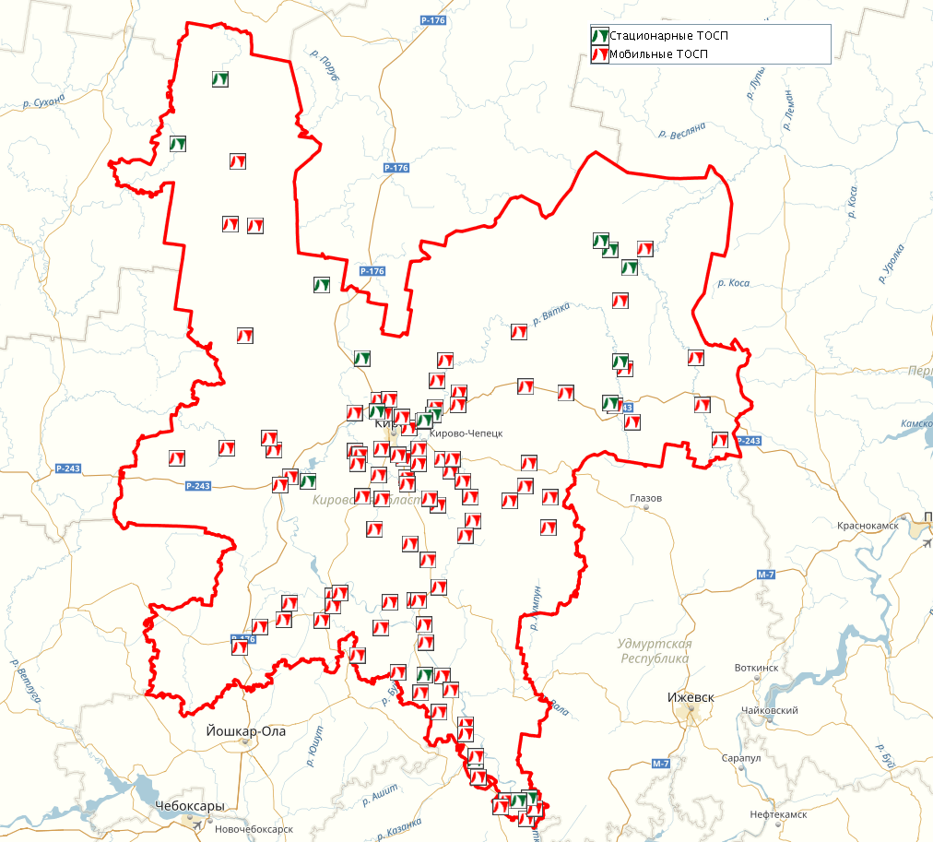
Создание ТОСП
109
17 стационарных ТОСП
92 выездных ТОСП
моидокументы43.рф

Slide 4
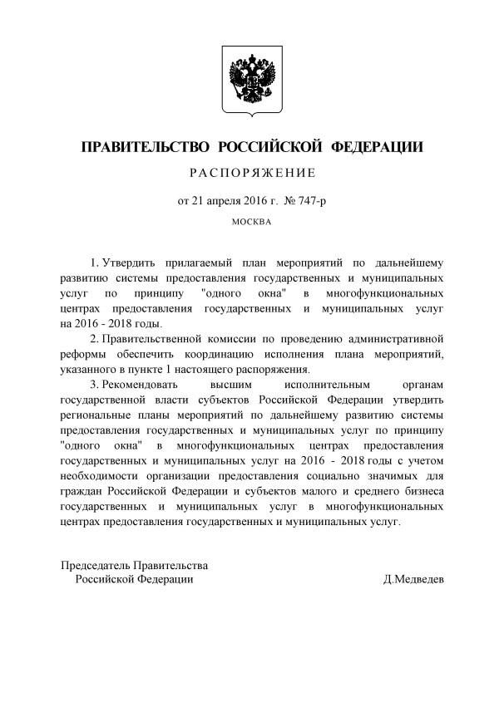
План мероприятий по дальнейшему развитию системы предоставления государственных и муниципальных услуг по принципу «одного окна» в многофункциональных центрах предоставления государственных и муниципальных услуг на 2016-2018 годы
- проект «МФЦ для бизнеса»: открытие специализированных окон/залов/офисов;
предоставление информационных услуг
АО «Корпорация «МСП» по принципу
«одного окна.
Распоряжение Правительства Российской Федерации от 21 апреля 2016 г. № 747-р
моидокументы43.рф
Notes:
<номер>

Slide 5
<номер>

Slide 6
Услуги по закупкам
Перечень крупнейших заказчиков, работающих по 223-ФЗ, их процедурах закупок и программах партнерства с субъектами МСП;
Поиск по планам закупок крупнейших заказчиков, конкретных процедур закупки товаров, работ, услуг по ОКПД2.
моидокументы43.рф

Slide 7
Услуги по финансам
Сведения о банках-партнерах АО «Корпорация «МСП» в том числе по программе 6,5%;
Сведения об инфраструктуре и программах поддержки МСП, реализуемых на муниципальном, региональном и федеральном уровне.
моидокументы43.рф

Slide 8
Имущественная поддержка
Сведения из единого перечня федерального, регионального и муниципального имущества, свободного от прав третьих лиц
моидокументы43.рф

Slide 9
Запись на тренинги
В центрах «Мои Документы» можно записаться на обучающие трениги, организуемые АО «Корпорация «МСП»
моидокументы43.рф

Slide 10
http://smbn.ru

Slide 13
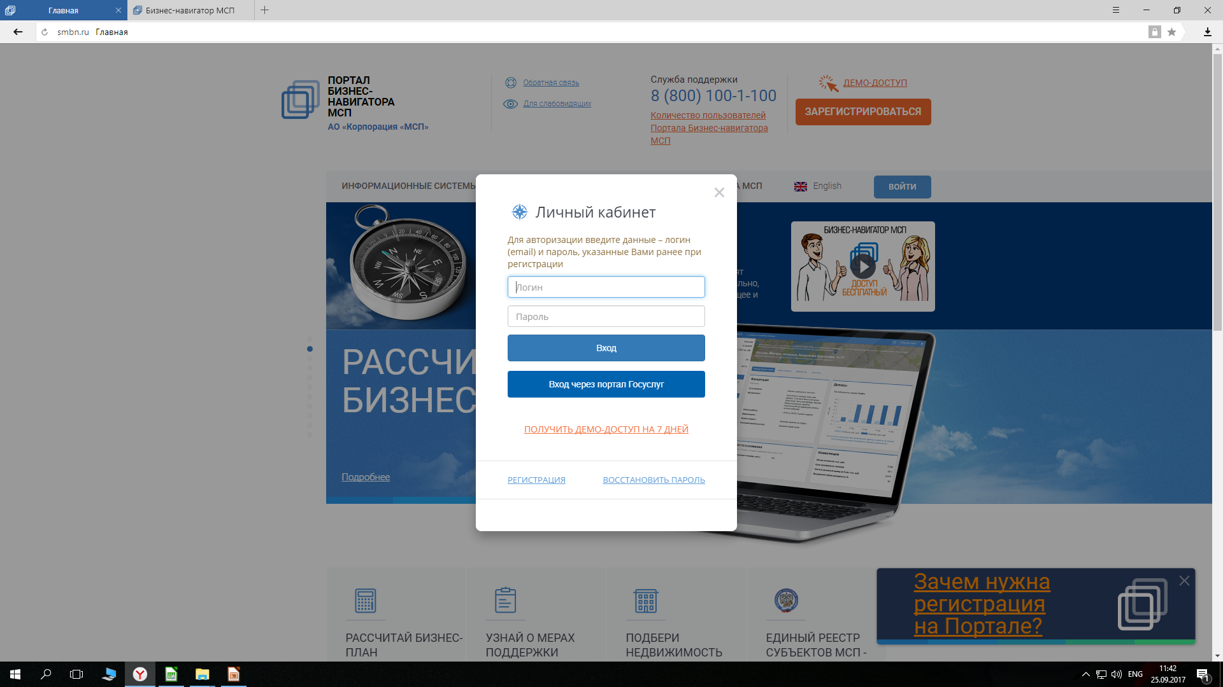

Slide 14
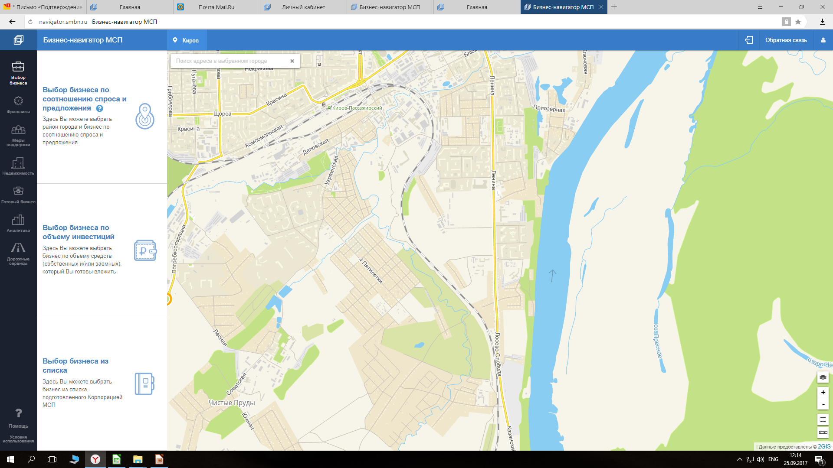

Slide 15
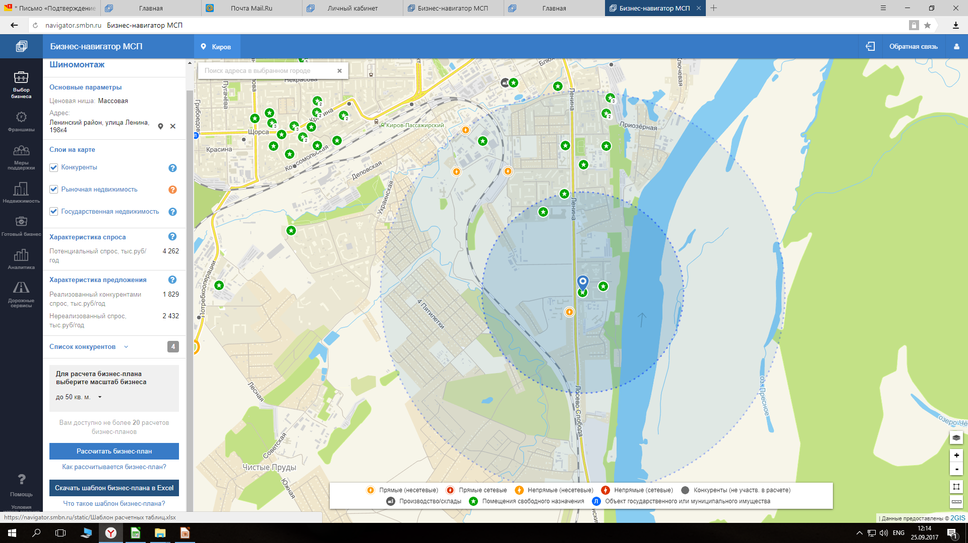

Slide 16
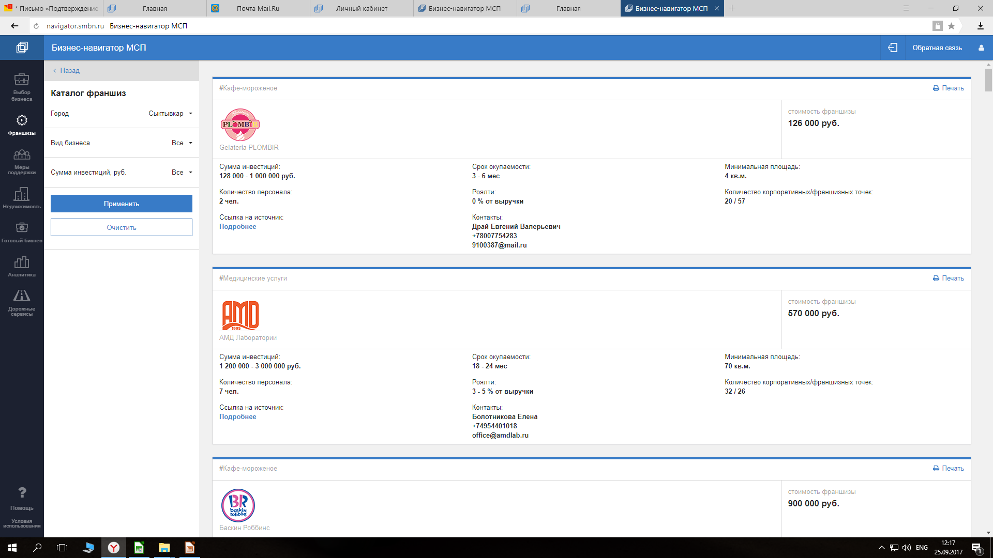

Slide 17
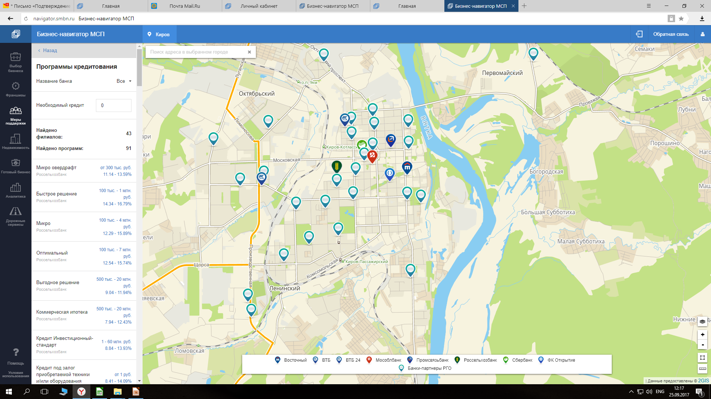
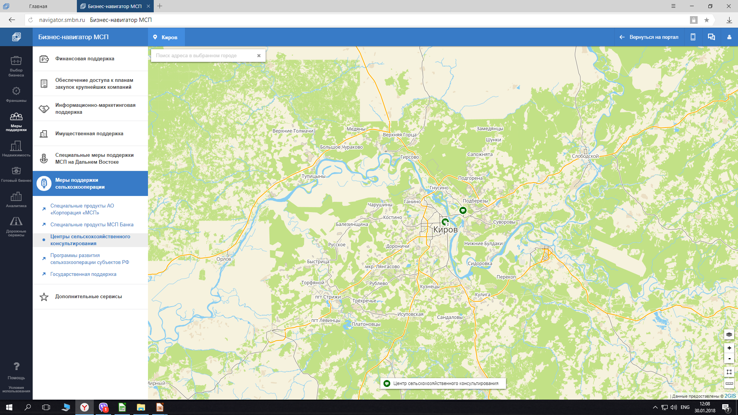

Slide 18
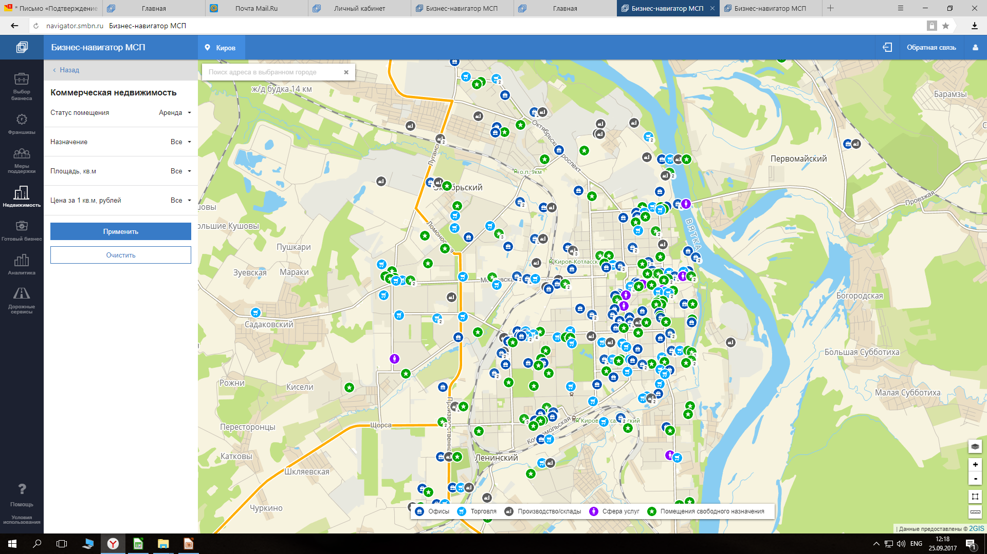

Slide 19
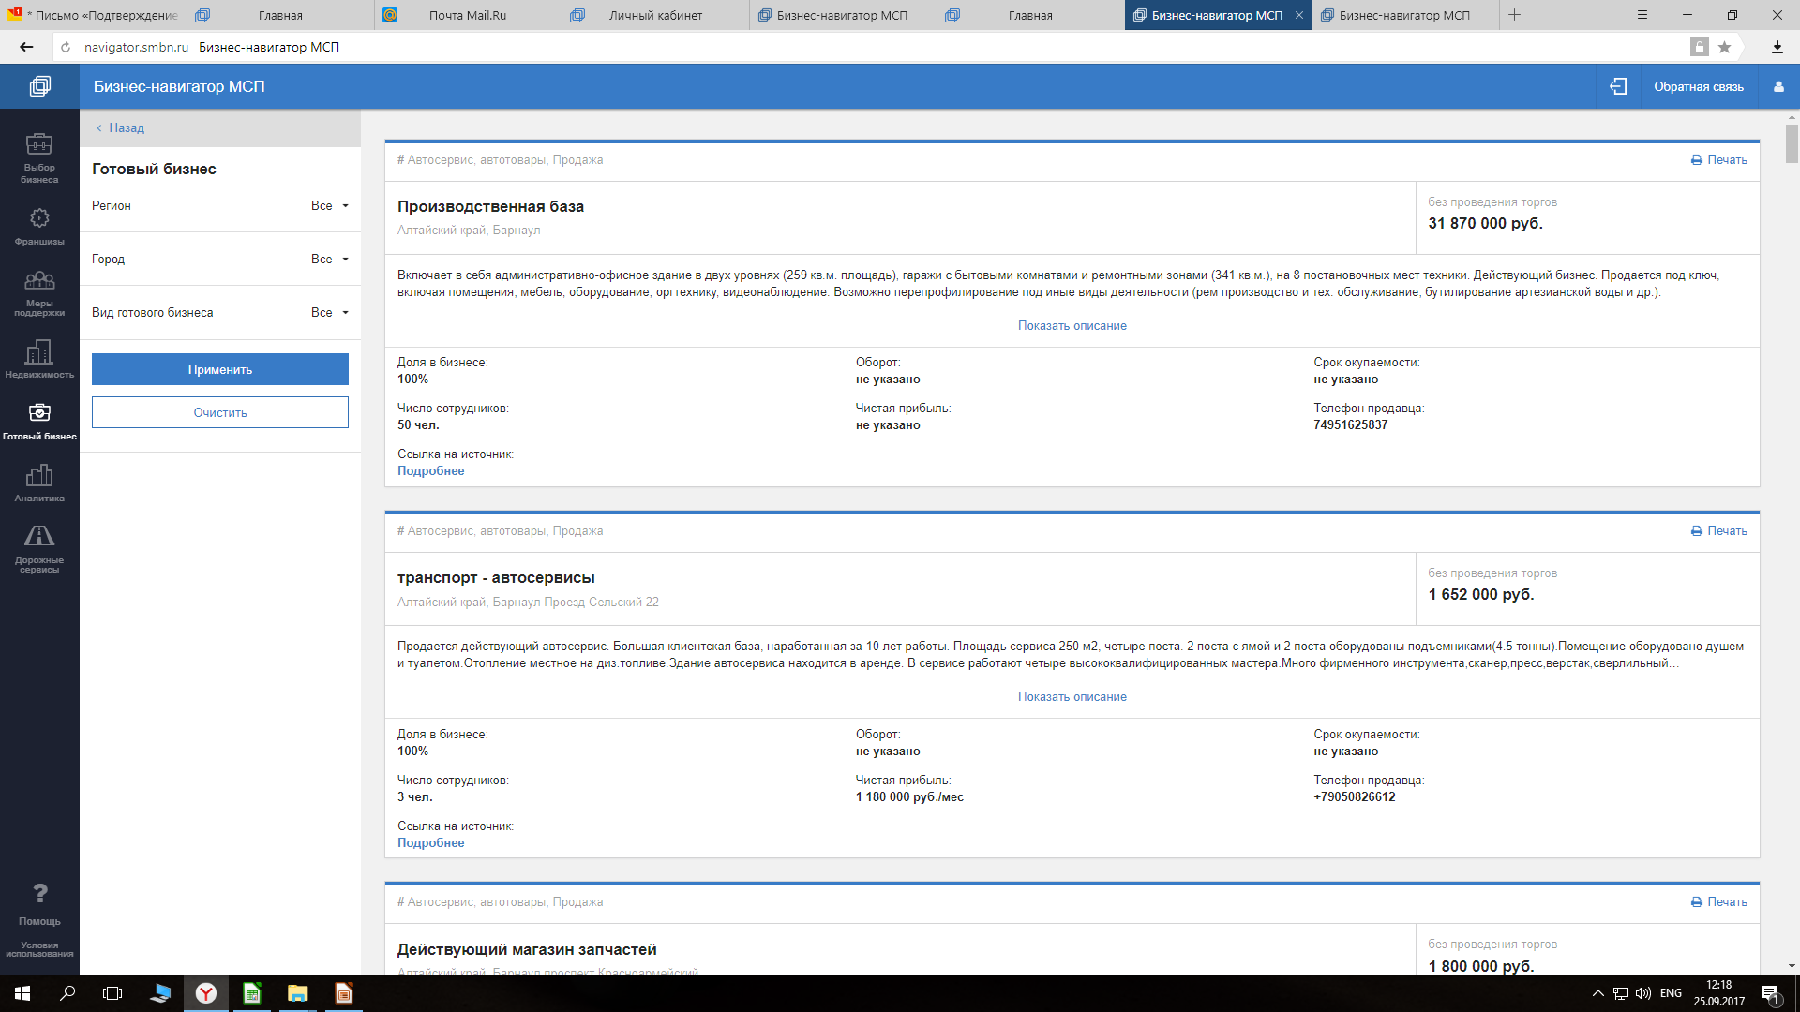

Slide 20
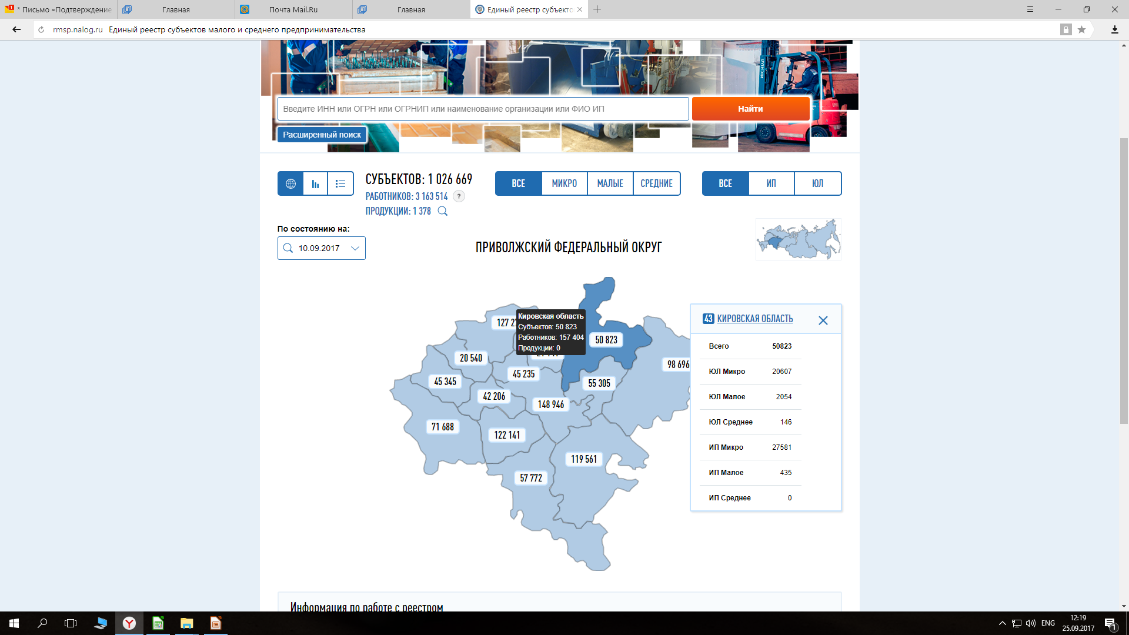

Slide 21
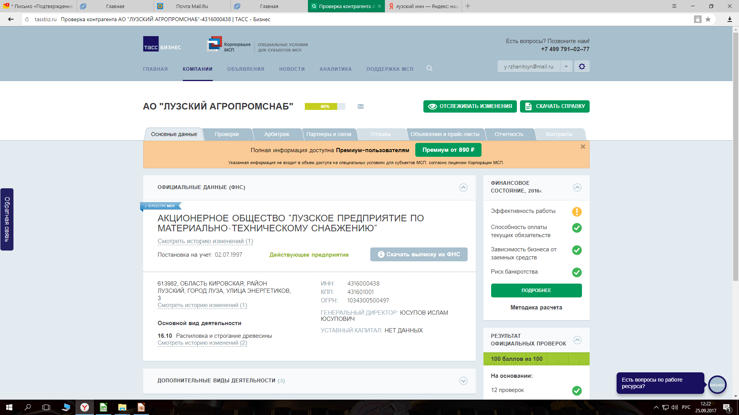

Slide 22
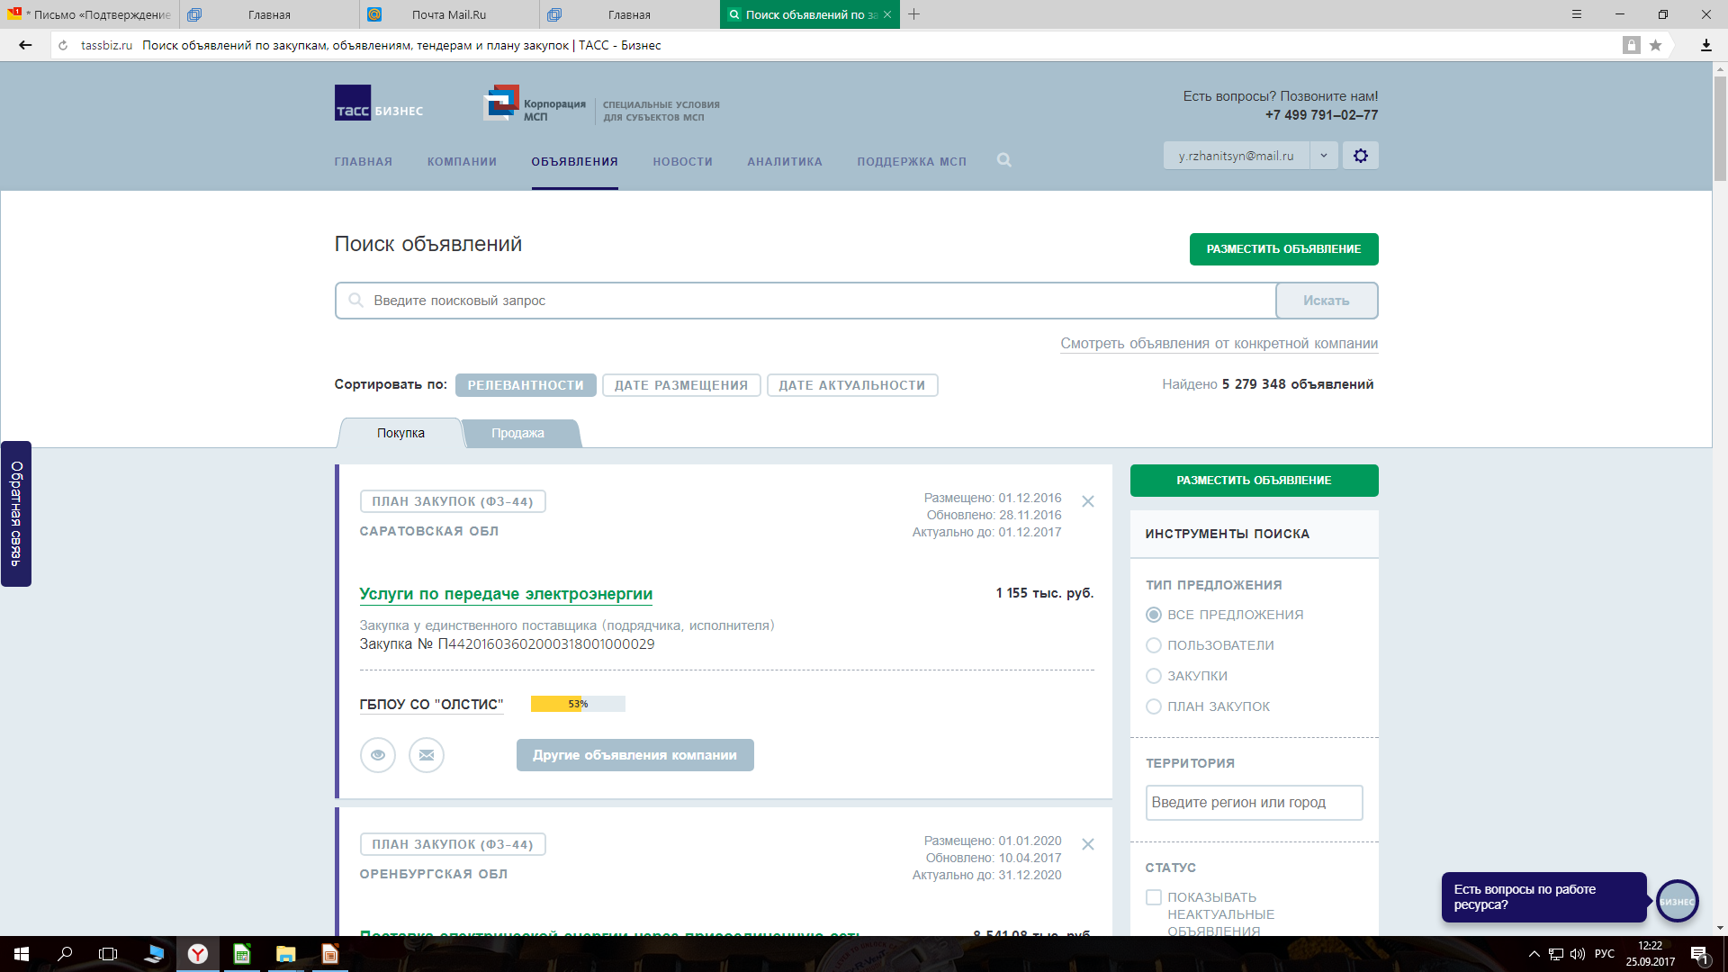

Slide 23
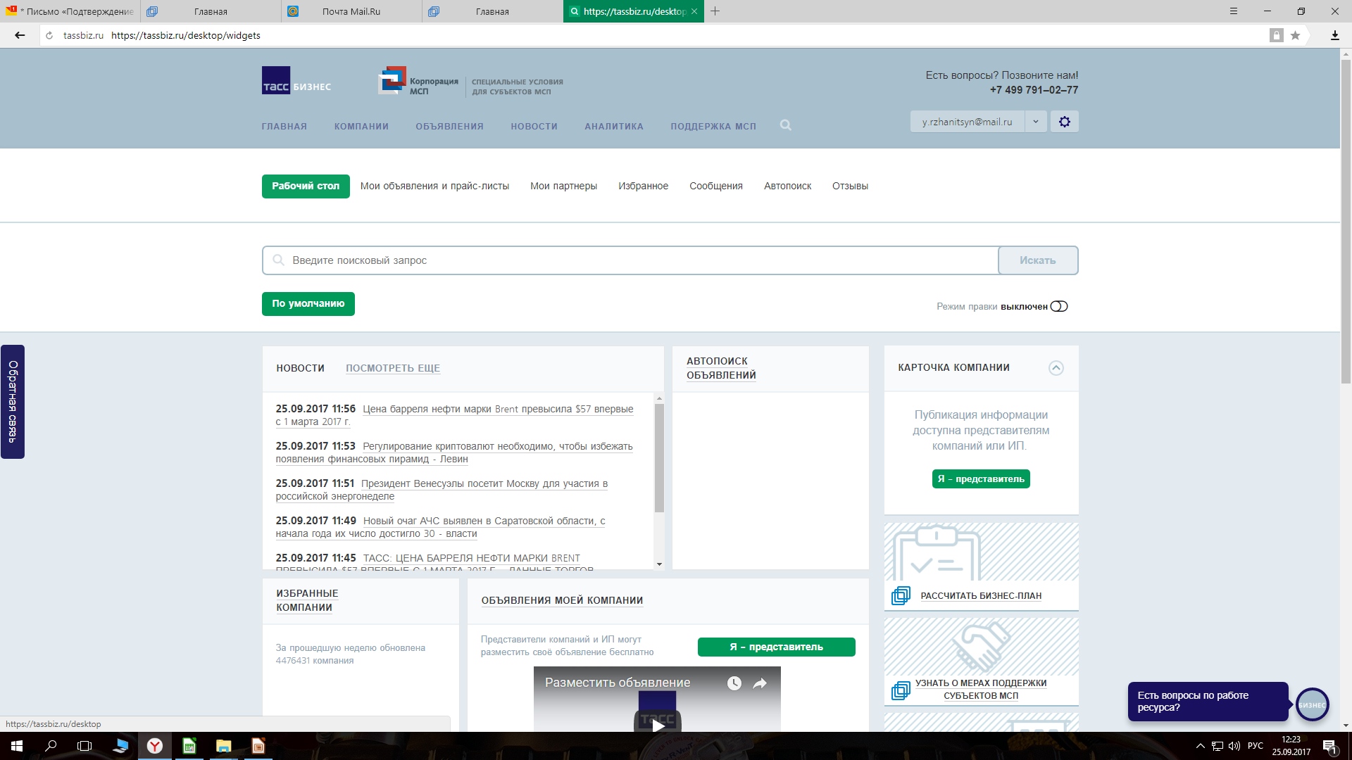

Slide 24
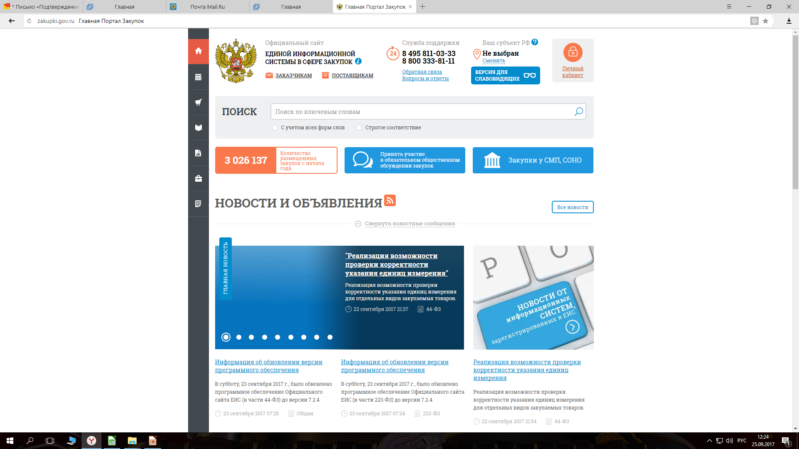

Slide 25
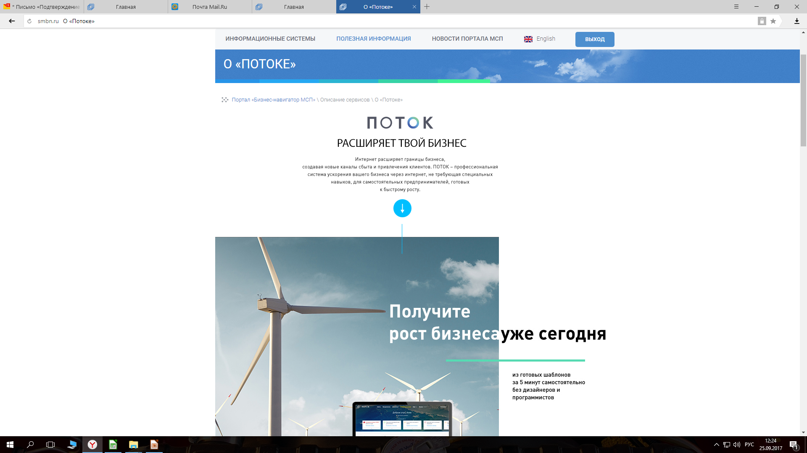

Slide 26
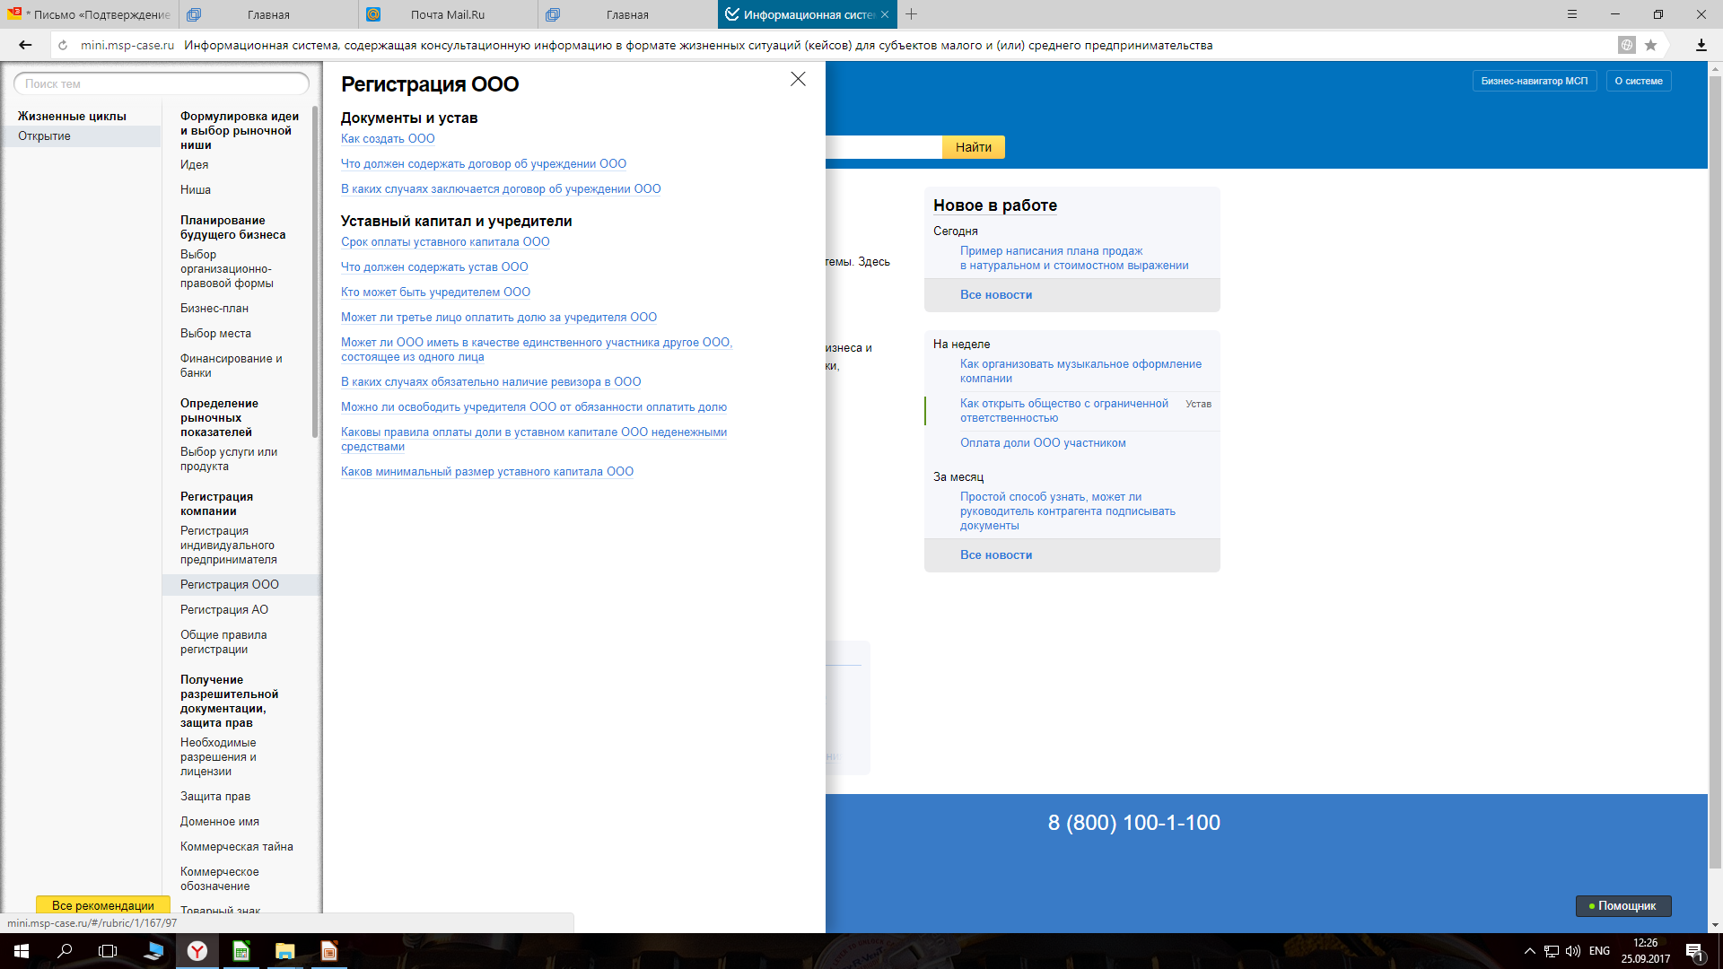

Slide 28
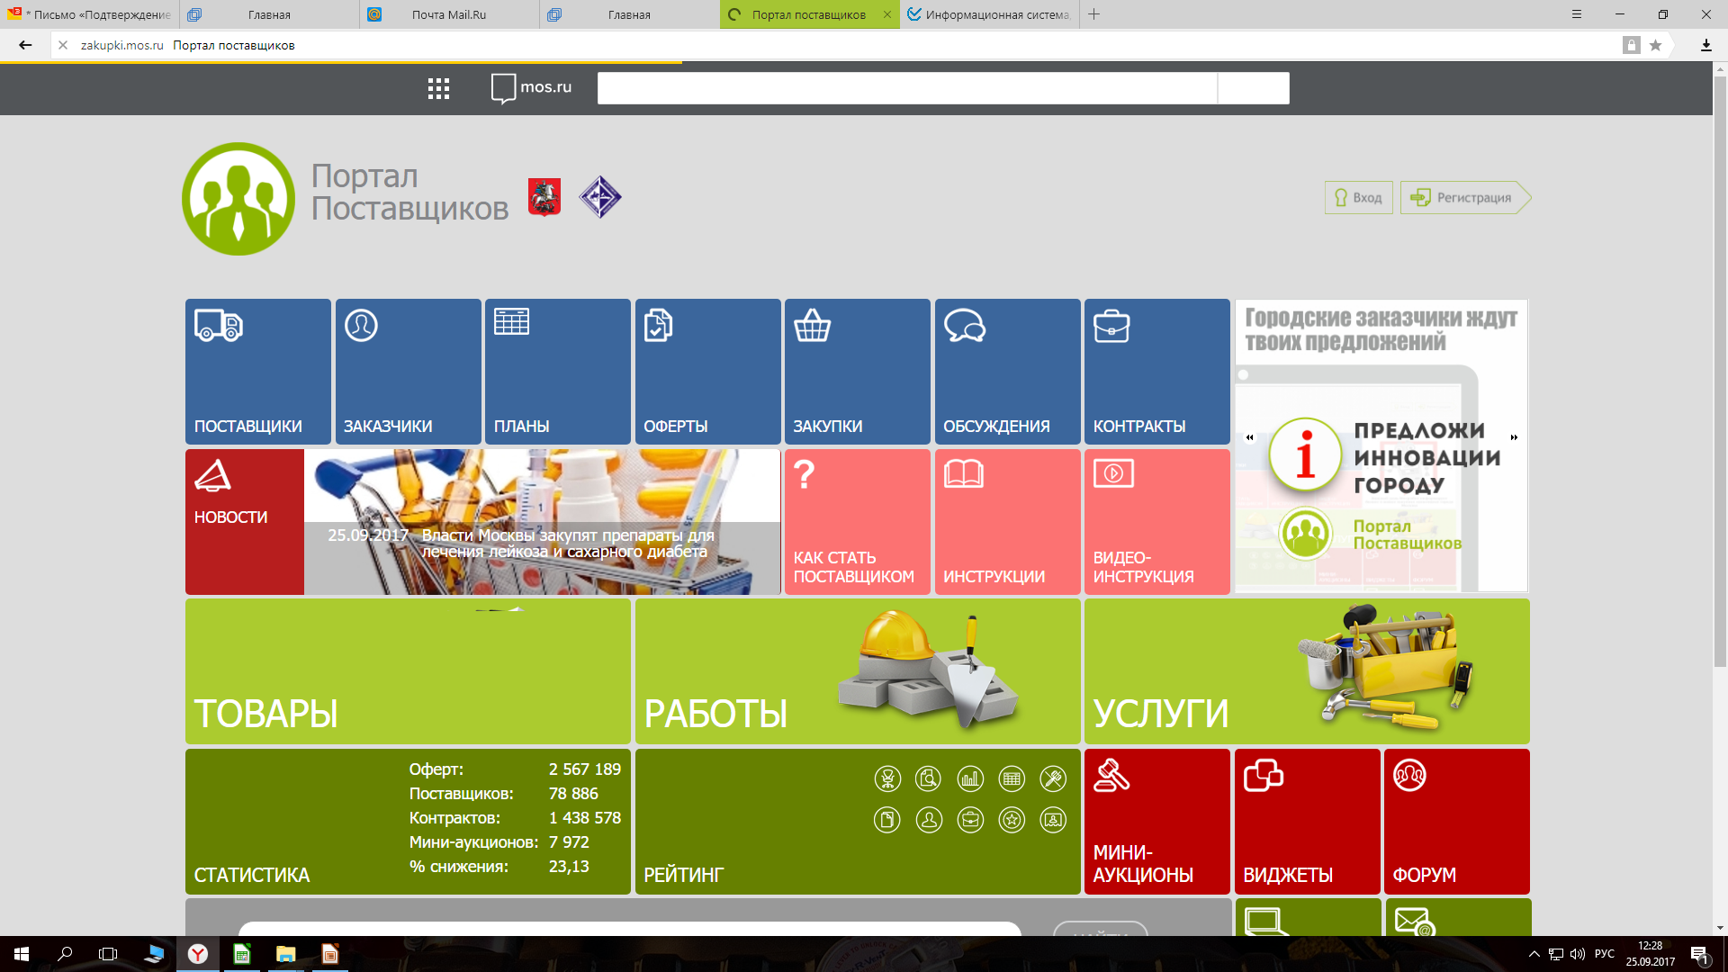

Slide 29
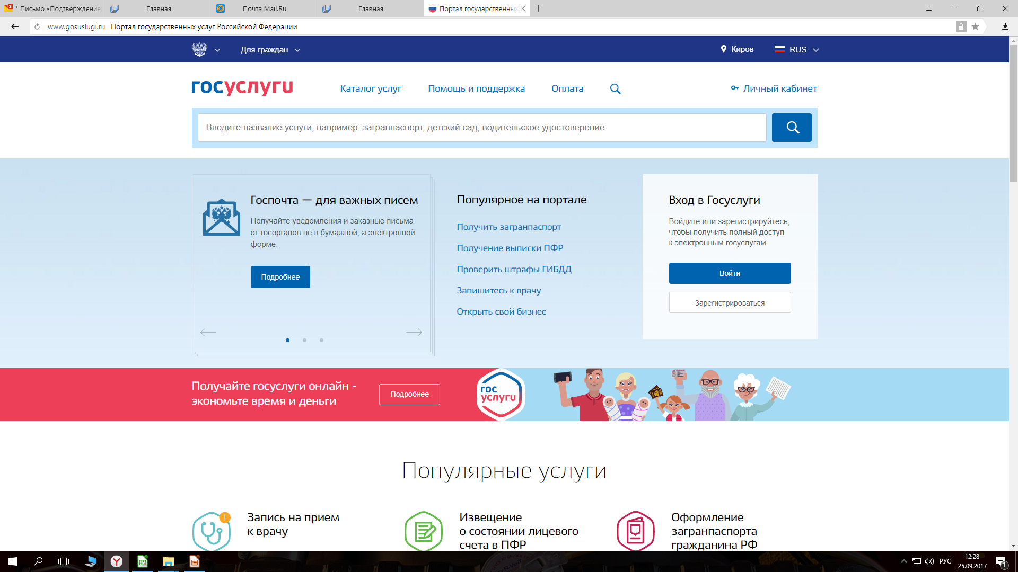

Slide 30
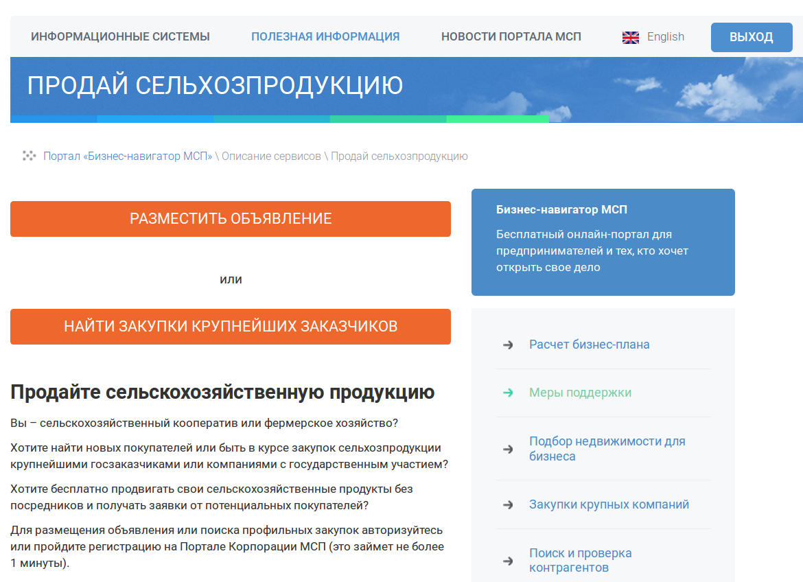

Slide 32
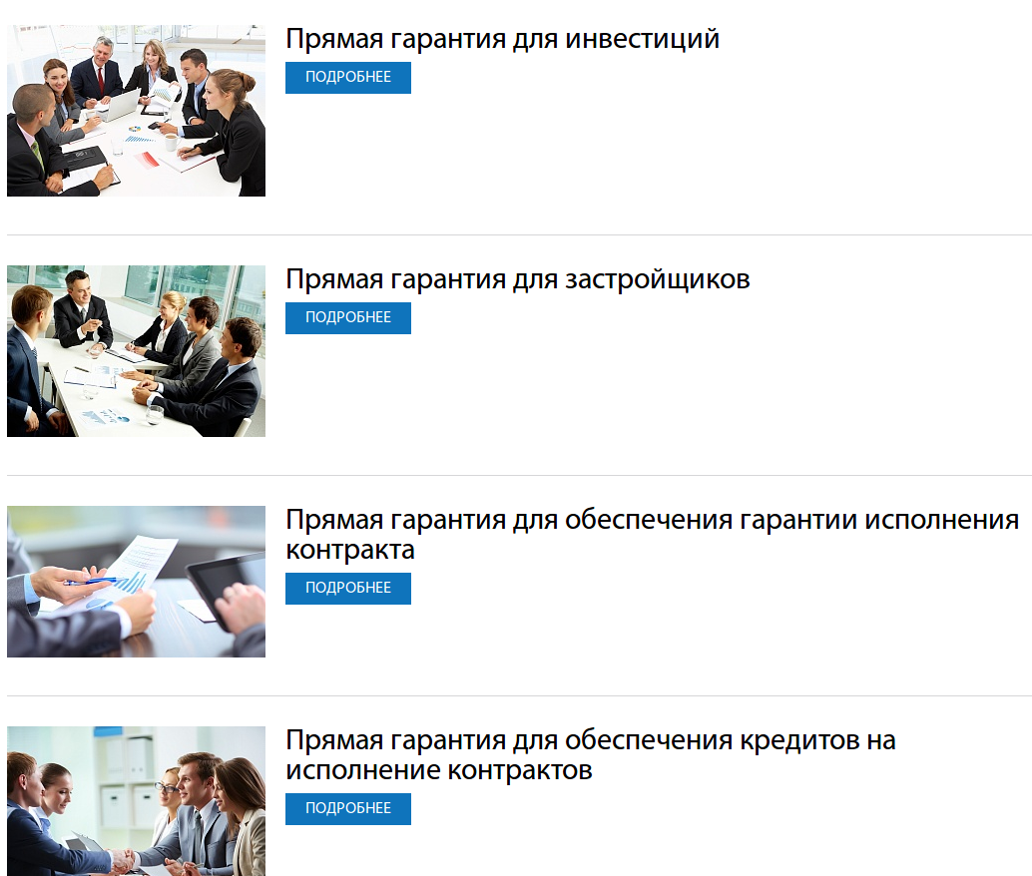

Slide 33
Зарегистрируем за 5 минут
Поможем
Подскажем
Продемонстрируем
<номер>

